Slide 1
Diario de la alumna
La asistencia las jornadas de práctica se corroborara con la actividad de entrega de diario a diario en escuela en red .
Jardín de niños Ramón G. Bonfil
2° y 3° B
Educadora practicante: Belén Zapata Castillo
02/06/2021
Meet
6
0
27
De la intervención de la clase virtual reflexiona acerca de:
¿Cómo desarrolle la clase?
Inicié la clase repasando los días de la semana que ya pasamos, hasta llegar al miércoles. Cuestione sobre la letra con la que inicia miércoles, la escribí en el pizarrón y de los letreros de los días buscaron cual de ellos iniciaba con esa letra, tomamos dos de ellos y seguimos con la letra i, la escribí el pizarrón y de los letreros seleccionamos el que tuviera estas dos letras.
Comenté el mes en el que estamos y repasamos las letras que conforman el mes, y recordé que cuando teníamos las letras de mayo había imágenes debajo de cada letra con algo que iniciara con esa letra. En esta ocasión les solicité que pensaran en algo que inicia con cada letra, cuando un alumno decía algo preguntaba a los demás si estaban de acuerdo.
Expliqué lo que haríamos durante la clase, y mencioné que para describir podemos hacerlo según el tamaño, la forma, para que sirve, y el color.
Di las indicaciones para la actividad y les enseñé la caja sorpresa. Describí algunos objetos y ellos adivinaron el objeto del que estaba hablando. En esta actividad, se mostraron interesados en descubrir y adivinar que había en la caja.
Al final, realizamos la actividad de la ficha de trabajo. En el cuadernillo de actividades les envié imágenes de animales, les pedí que seleccionaran una tarjeta. Y la describieran para que los demás la pudieran adivinar.
Al termino de esta actividad les pregunté que habíamos hecho hoy, y retroalimenté sus comentarios. Un alumno pidió jugar a las escondidas para despedirnos, tomé la fotografía de evidencia y comencé a contar para que ellos se escondieran, cuando los encontraba se fueron saliendo de la reunión.
¿Que mejoras puedo realizar?
-Solicitar que apaguen sus micrófonos para asegurar que todos escuchen las indicaciones.
Señalar y describir cómo se realizó la evaluación del aprendizaje esperado.
-Durante la actividad de la ficha de trabajo explicaron como era el animal que estaba en la tarjeta que seleccionaron.

Slide 2
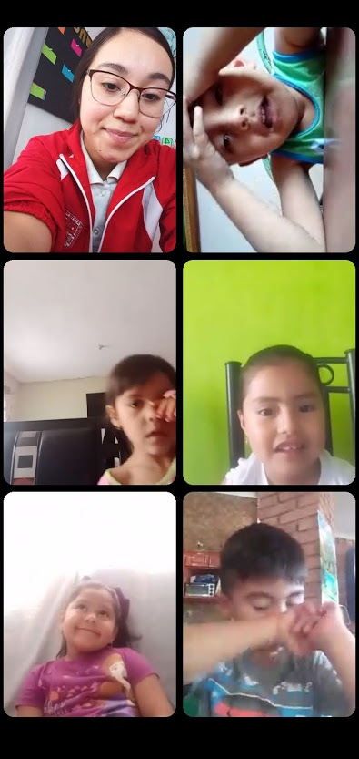
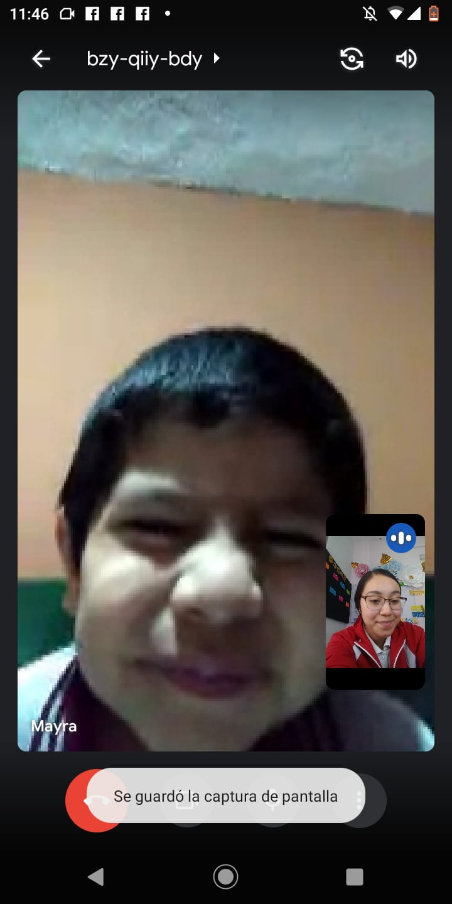
Asistencia:
Amairany Guadalupe Cardona Flores
Isaac Alejandro Coronado Calderón
Keila Valdés Rodríguez
Siomara Yamileth Gaona Hernández
Mateo García Espinoza
Dylan Adolfo Macias Martínez
*La maestra no se conectó*

